Slide 1
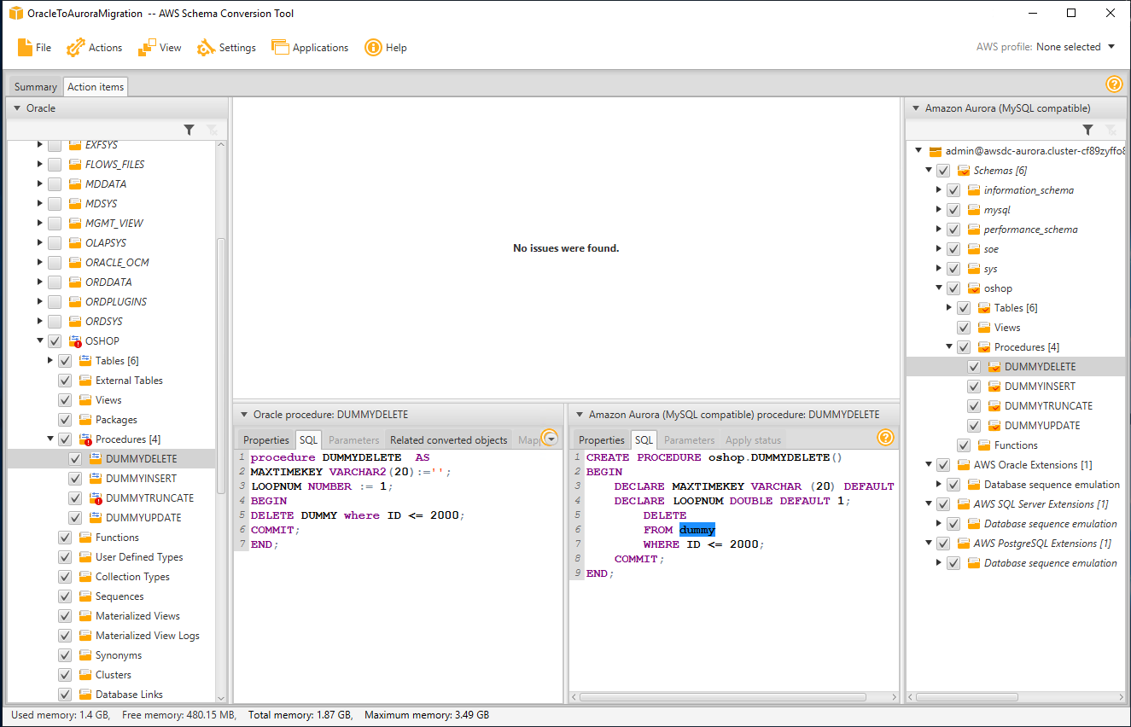
2
1

Slide 2
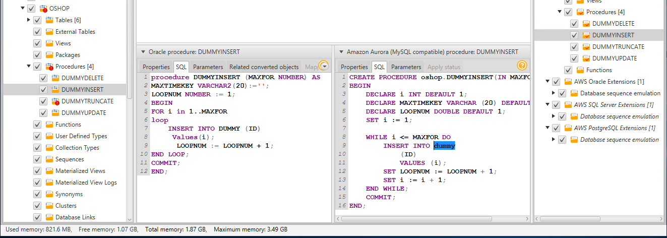
2
1

Slide 3
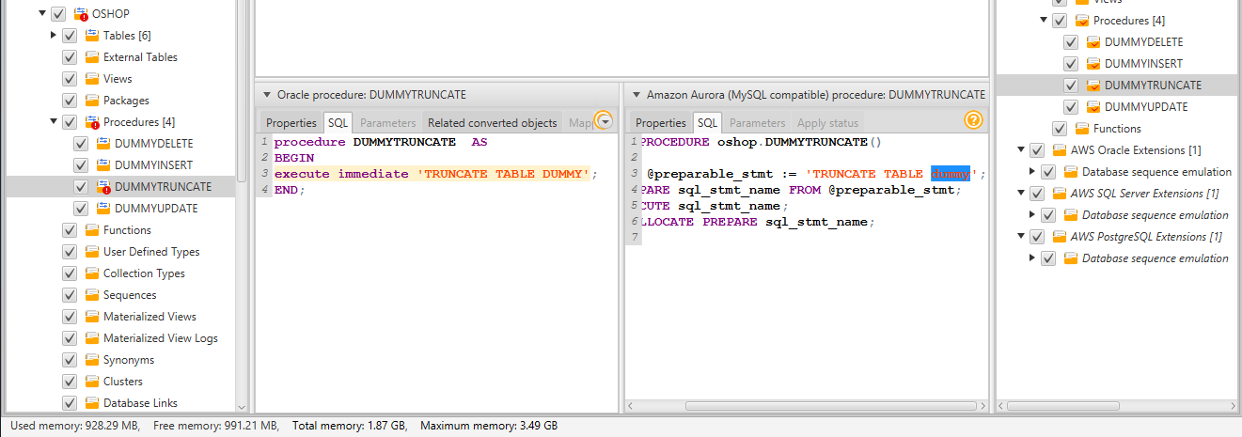
2
1

Slide 4
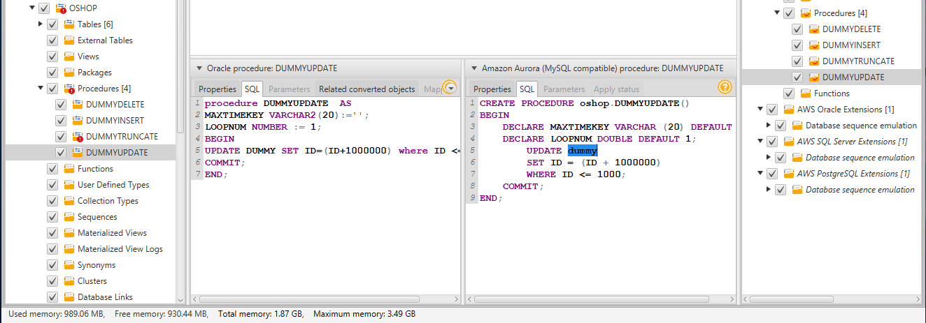
2
1

Slide 5

2
1

Slide 6
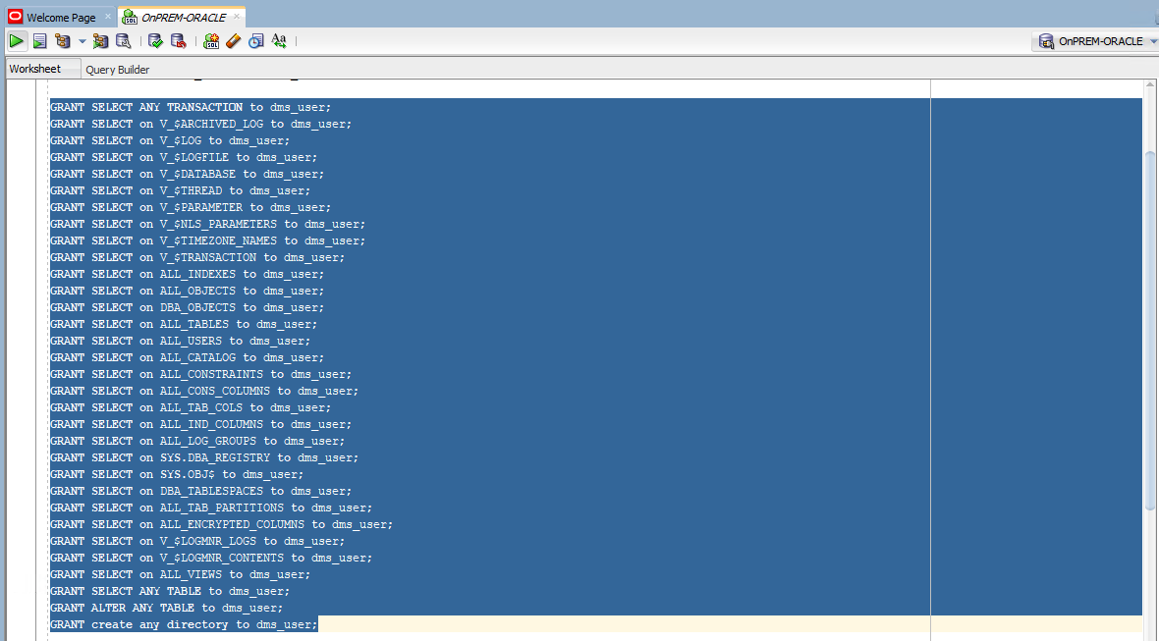
2. 3 회실행
1. Grant 문장 전체 선택

Slide 7
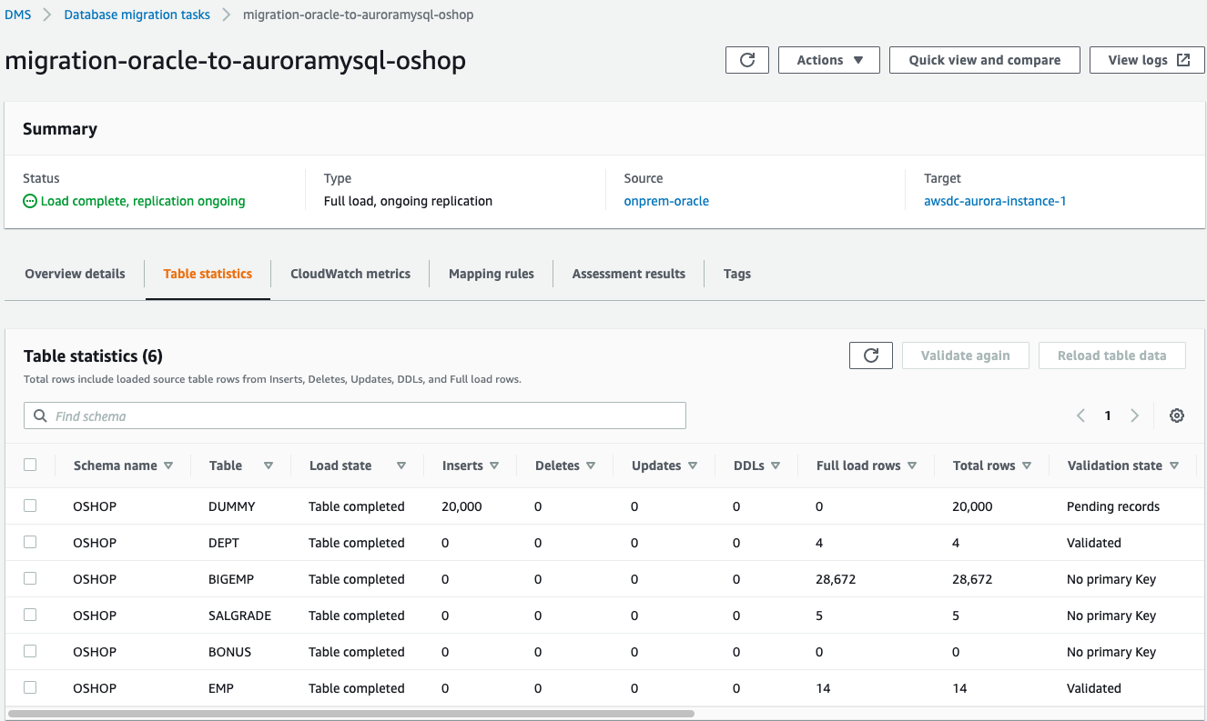

Slide 8


Slide 9


Slide 10
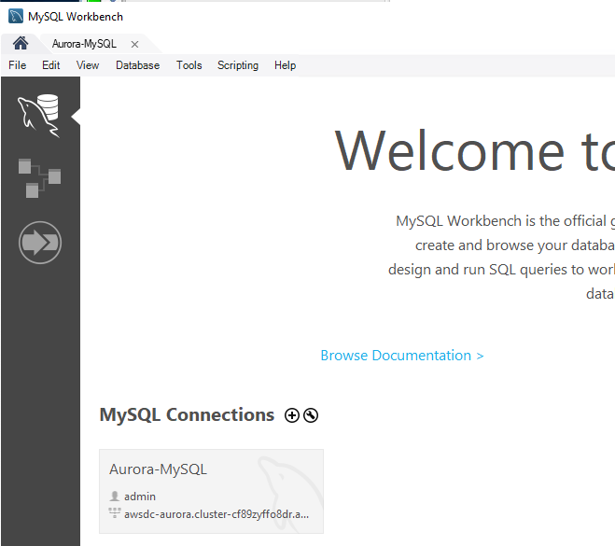
1. Home으로 이동
2. 아까 생성했던 Aurora-MySQL Connection을 Click

Slide 11
